Slide 1
Rupa Dasar 2D
Pertemuan 9

Slide 2
PRIMARY COLOUR – ADDITIVE COLOUR
Kombinasi dari tiga warna utama ( primary colors ) cahaya yang menciptakan spektrum warna dikenal dengan light colour.
Dimulai dari ketidaan cahaya yang menciptakan kegelapan, setiap warna cahaya ditambahkan untuk menghasilkan warna yang lebih cerah, membuat proporsi yang lebih bervariasi yang menciptakan warna yang berbeda.
Pencampuran dari ketiga warna cahaya primer dalam jumlah yang sama akan menghasilkan cahaya putih.
Kombinasi warna cahaya additive adalah sbb :
Merah + Hijau = Kuning
Merah + Biru = Magenta
Hijau + Biru = Cyan
Merah + Hijau + Biru = Putih

Slide 3
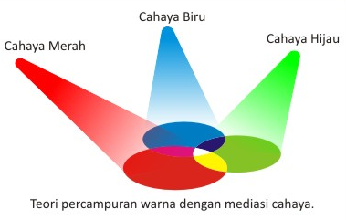
Kombinasi antara 3 komponen warna, yakni merah, hijau dan biru yang dimaksimalkan (diberi intensitas yang maksimal) akan menghasilkan warna putih. Sebaliknya, jika 3 komponen tersebut dikombinasikan dan intensitasnya dikurangi hingga habis, maka akan dihasilkan warna hitam. Hal itu sama seperti jika suatu sinar ditutup dengan rapat dan menghasilkan kegelapan.

Slide 4
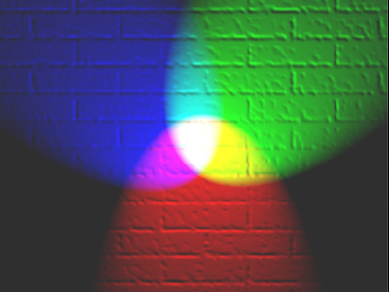
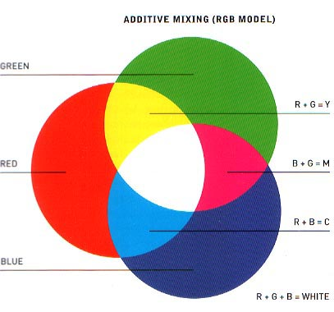

Slide 5
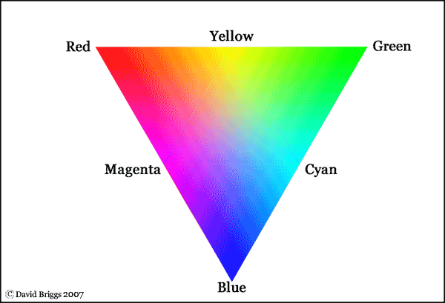
Peta Pencampuran Warna Additive

Slide 6
PRIMARY COLOUR – SUBSTRACTIVE COLOUR
Teori Brewster menyatakan bahwa warna pokok (primer) adalah warna yang dapat berdiri sendiri dan bukan hasil pencampuran dari warna lain.
Sementara itu, warna yang berasal antara dua warna pokok disebut warna sekunder.
warna Subtraktif dibagi 2, yaitu berdasar warna cetak dan warna cat, yang berdasar RYB dan CMY
Contoh Warna Primer dalam Subtractive Colour menurut teori ini adalah :
Merah – Kuning – Biru
Warna Sekunder adalah :
Hijau – Oranye – Ungu

Slide 7
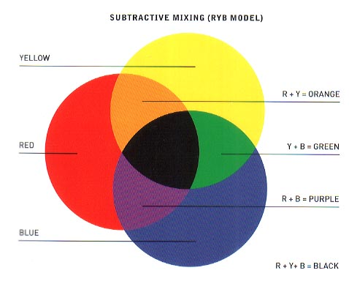

Slide 8
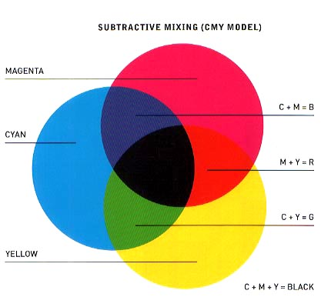

Slide 9
Contoh manfaat Key atau Black pada tinta cetak (CMYK) :
A
B
C
Dpt diganti
atau
80%
70%
60%
30%
20%
10%
50%
20%
10%
60%
Ketiga option di atas menghasilkan warna yang sama

Slide 10
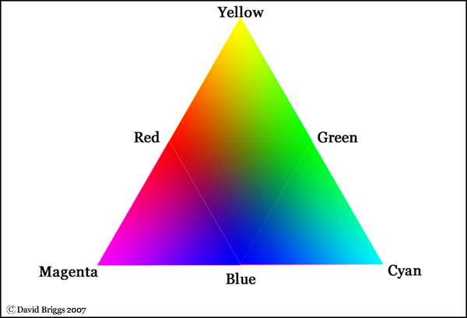
Peta Pencampuran Warna Subtractive

